Slide 1
Fascie
M. Bobrová

Slide 2
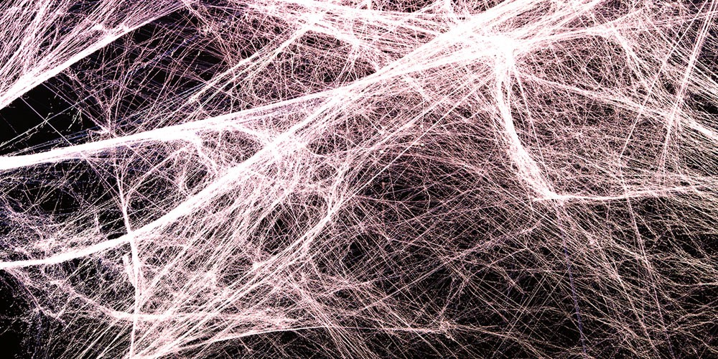
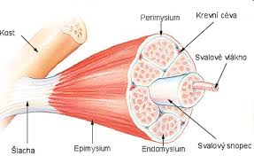
Tradiční „morfologická“ definice fascie
Gray's anatomy:
Fascia je termín aplikovaný na masy pojivové tkáně natolik velké, aby byly viditelné pro oko bez pomoci.
Jeho struktura je velmi variabilní, ale obecně jsou kolagenová vlákna ve fascii obvykle protkaná a zřídka vykazují kompaktní, paralelní orientaci pozorovanou u šlach a aponeuróz.
(Standring, 2008, s. 39)

Slide 3
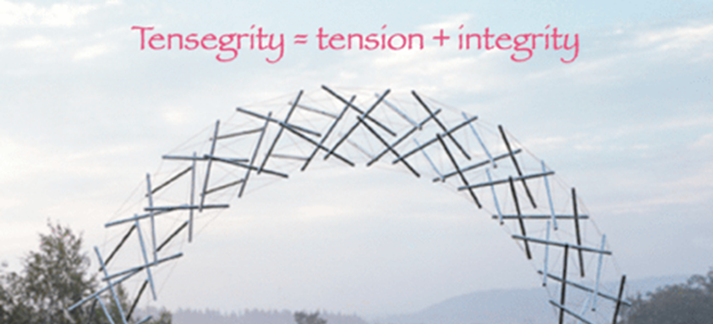
Holistická „funkční“ definice fascie
Fascia Research Congress:
Fascia je součást měkké tkáně pojivového tkáňového systému, která proniká do lidského těla a vytváří celotělovou kontinuální trojrozměrnou matici strukturální podpory (TENSEGRITY SYSTEM)
Prostupuje a obklopuje všechny orgány, svaly, kosti a nervová vlákna a vytváří jedinečné prostředí pro fungování tělesných systémů.
Rozsah naší definice a zájem o fascii se vztahuje na všechny vláknité pojivové tkáně, včetně aponeuróz, vazů, šlach, retinaculy, kloubních tobolek, tuniků orgánů a cév, epineuria, meningů, periostea a všech endomysiálních a intermusulárních vláken myofasciae.
(Findley a Schleip, 2007, s. 2)

Slide 4
Zložení fascie z pohledu histologie
Mezi základní buňky fascií řadíme fibroblasty, mezenchymální buňky, retikulární buňky a adipocyty.
Mezi volné buňky patří mastocyty, makrofágy, plazmatické buňky a leukocyty (Paoletti, 2009).
Mezibuněčná hmota vaziva se skládá ze složky vláknité a amorfní:
Vláknitá složka se vyskytuje jako vlákna, tzv. fibrily, mezi které zahrnujeme kolagenní, retikulární a elastická vlákna.
Amorfní složkou mezibuněčné hmoty je základní substance, která je její bezkolagenní komponentou a skládá se z glykoproteinů a proteoglykanů (Čihák, Grim, 2001).
Kolagenní a elastická vlákna společně se základní substancí hraje důležitou roli ve fyziologii a patofyziologii fasciální tkáně (Lindsay, Robertson, 2008).

Slide 5
Fibroblasty
Fibroblasty jsou nejběžnějším nalezeným typem buněk ve fascii. Nacházejí se na hranici vazivové buňky a hladké svaloviny a jsou schopné kontrakce (Schleip et al., 2006, Kolář et al., 2009).
V aktivní formě produkují prekurzory amorfní i fibrilární složky mezibuněčné hmoty a hrají centrální úlohu v příležitostných procesech hojení ran a zánětu (Čihák, Grim, 2001).
Trvalé napětí nebo stres na fasciální tkáň – vede k lokální proliferaci fibroblastů, sladění buněk podél vektoru síly vzhledem k tlaku a napětí a zvýšení sekrece makromolekul k upevnění lokálního fasciálního systému v odpovědi na stres (Paoletti, 2009).

Slide 6
Kolagenní a elastická vlákna
Kolagenní vlákna
Elastická vlákna
V pojivové tkáni jsou kolagenní vlákna nejpočetnějšími zástupci (60- 70 % její celkové masy)
Jsou syntetizovány fibroblasty
Kolagenní vlákna jsou bílá, a dlouhá (Čihák, Grim, 2001).
Vyznačují se větší pevností a tuhostí v tahu
Mez pevnosti v tahu se snižuje věkem.
Kolagenní vlákna nejsou elastická.
Velikost jejich protažení se pohybuje pouze okolo 10%, kdy hodnota zatížení je až 50MPa (Janura, 2003).
Základní složkou elastických vláken je elastin, který je vysoce odolný vůči teplu stejně jako vůči kyselinám a bázím.
Elastická vlákna jsou méně nebo více nažloutlá, dlouhá, tenká a rozsáhle propojená mezi sebou (Paoletti, 2009).
Pevnost elastických vláken je oproti kolagenním menší.
Jsou schopna pružné deformace až 150 %, což znamená, že přítomnost elastických vláken způsobuje zmenšení sumy energie, nutné pro návrat fascie do původního stavu.
Při překročení protažení nad danou mez dochází k nevratné deformaci a ztrátě pružnosti (Janura, 2003).

Slide 7
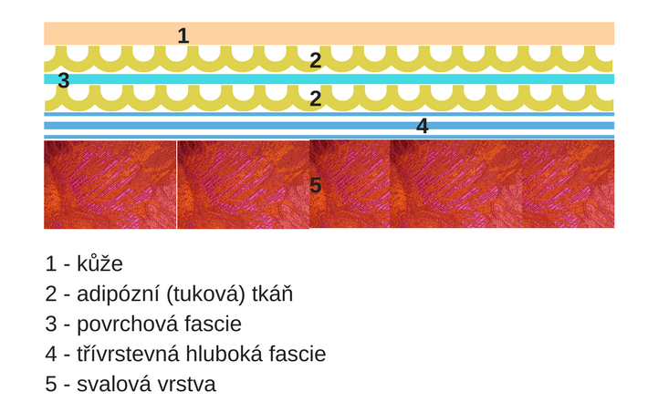
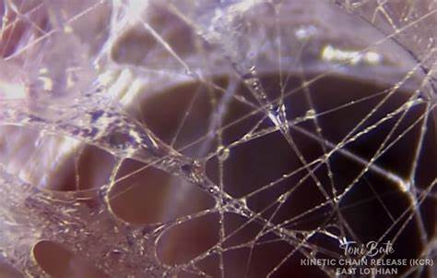
Vrstvy fascií
Povrchová (Fascia Superficialis)
Hluboká (Fascia Profunda) -
Epimisyum
Endomysium
Perimysium

Slide 8
Vrstvy fascií
Obě vrstvy fascií jsou bohatě zásobeny volnými nervovými zakončeními (Tesarz a kol., 2011).
Ta jsou propojena s autonomním nervovým systémem a regulují tak nevědomé procesy jako trávení nebo tepelnou regulaci. Dále signalizují tlak, bolest a teplotu.
zde mimo jiné řadíme Ruffiniho tělíska, která snímají zejména deformaci tkání, proto jsou obzvláště citlivá na tlak a nacházejí se ve tkáních přiléhajících ke kloubům.
Pacciniho tělíska se vyznačují schopností téměř okamžité adaptace, proto je může stimulovat pouze velmi rychle se měnící mechanický podnět, například komprese.

Slide 9
Povrchová vrstva
tvořená volně uloženými a navzájem propletenými kolagenními vlákny, která jsou smíchaná s velkým množstvím vláken elastických leží těsně pod kůží a je spojena s kůží pomocí kožních vazů (ligamenty)
Povrchové fascie jsou uloženy v podkoží mezi vrstvami superficiální (SAT) a hluboké adipózní tkáně (DAT).
Silně propojena s superficiálními a hlubokými retinaculami cutis, vytvářejí trojrozměrnou síť (C. Stecco, 2015).
Hlavní funkce této vrstvy je ochranná a podpůrná. Slouží jako průchodní místo pro nervy a krevní cévy a hraje důležitou roli v procesech buněčné výživy a dýchání (Paoletti, 2009)

Slide 10
Hluboká vrstva
Hluboká fascie je z velké části tvořena kolagenem s elastinovými vlákny; obaluje svaly, vytváří plášť pro cévy, nervy a posiluje vazy kolem kloubů
poskytuje oporu a lubrikaci složkám neuro-muskulo-skeletálního systému, pomáhá zcela neodmyslitelně při transdukčních přenosech informací a sil na dálku během svalové kontrakce (Willard, 2012). T
Na základě tloušťky a vztahu s podkladovými svaly existují dva hlavní typy hluboké svalové fascie, a to aponeurotická a epimysiální fascie
Funkčně a topograficky Schleip et al. (2012) rozlišují další dvě základní fasciální vrstvy, a to meningeální a viscerální

Slide 11
Diagram hlavních linií fyziologických adhezí mezi superficiální a hlubokou fascií dle C. Stecco (2015)
Všechny tyto adheze společně člení podkoží do různých kvadrantů.
Longitudinální linie adhezí jsou podél sterna a linea alba, spinálních výběžků obratlů, předních i zadních mediálních linií dolních končetin a intermuskulárních sept horních končetin.
Transverzální linie adhezí se nacházejí podél úhlu mandibuly, okcipitálních tuberosit, dolní hranice m. trapezius, na úrovni šestého žebra, nad inguinálním ligamentem, podél crista iliaca, dolní hranice m. gluteus maximus a okolo všech kloubů horních i dolních končetin.

Slide 12
Vlastnosti fascie
Fascie jsou nejen pružné, což zajišťuje jejich vynikající schopnost absorpce vysokých tlaků, ale také dostatečně pevné, aby byly schopné podpory při tlacích až příliš vysokých, jako je např. zakašlání (Paoletti, 2009).
Zde je důležité zdůraznit, že jakkoli je fascie pevná, za fyziologického stavu není nikdy plně rigidní strukturou. Objevuje se zde spirálovitá konfigurace, která fasciím umožňuje fungovat jako „podlahový hadr“, který nasává a tlakem zase vypouští tekutinu (Paoletti, 2009)
V tomto případě se uplatňují dva základní principy – variabilita a adaptabilita, kde se struktura fascie formuje dle velikosti zatížení a nároků na ni kladených.

Slide 13
Funkce fascií
zajišťují kohezi měkkých tkání
umožňují pohyb mezi naléhajícími strukturami
svým cévním zásobením se podílí na výživě okolních tkání
připojují svaly ke kostem
zdroj aferentních informací pro CNS z mechanoreceptorů
jsou vitální komponentou pro biomechanické projevy organismu
imunitní procesy

Slide 14
Tensegrity
schopnost vnitřní „sebe-stabilizace“, která umožňuje přenos vnějších sil skrze jeho strukturu.
Umožňuje také určitou míru flexibility bez rizika poškození a zároveň schopnost okamžitě se vrátit do původního tvaru poté co hybná síla přestane působit.
Všechny tyto vlastnosti dělají organismus vysoce efektivní, lehký a maximálně pevný či silný (Scarr, 2010).

Slide 15
Levin (1995), pro biologické systémy ze všech tvarů mající triangulární uspořádání má icosahedron (Obrázek č. 8.a) hned několik výhod. Ze všech pravidelných mnohostěnů se nejvíce přibližuje kulovému tvaru a zároveň má plně triangulární strukturu (Obrázek 8.c), což mu dává maximální míru stability. Abychom získali z původního klasického mnohostěnu jeho uspořádání dle tensegrity, stačí doplnit šest vnitřních vzpěr a pevné hrany nahradit pružnými spojkami s trvalým napětím

Slide 16
Faktory negativně ovlivňující funkci fascií
posturální a emoční stres
přetěžování, trauma, mikrotraumatizace
svalové dysbalance
hypokinéza
infekce
hyperpyrexie, chlad, alergie a autoagresivní choroby
degenerativní změny v kloubech
hormonální vlivy – diabetes, estrogeny
reflexní mechanismy vzniku poruchy

Slide 17
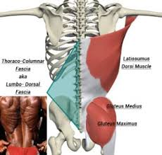
Které fascie vyšetřujeme
Dle Dobeše, 2011 jsou palpací dostupné fascie povrchové:
dorzolumbální fascie
laterální fascie
fascie na přední straně hrudníku
fascie v oblasti inquiny
fascie v oblasti CTh přechodu, šíjová fascie
fascie horních a dolních končetin
fascie v oblasti paty, oblast Achillovy šlachy
fascie v oblasti mezi metatarsy a metakarpy
+ ošetření plantární a palmární aponeurózy

Slide 18
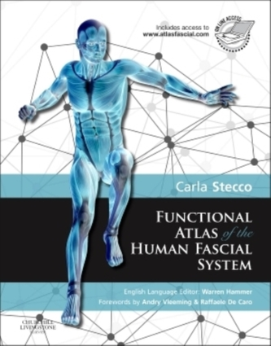
Inspirace pro literaturu

Slide 19
Osteopatie léčí fasciální systém dvěma způsoby:
A) nepřímou manipulací
uvedení omezené fasciální tkáňe do její pozice „uvolnění“ (vyváženého napětí), kterou udržujeme až do uvolnění
napěťových sil (Ward, 2003 ) nebo vyvolání prospěšné změny
B) přímou manipulací
zahrnující použití sil proti bariéře odporu k dosažení změny v chování tkáně (Greenman a Destefano, 2012).

Slide 20
Fascial manipulation by Stecco
Teoretický princip procesu Stecco FM uvádí, že opakované pohybové vzorce nebo traumata mohou přispívají k tzv. denzifikacím (Busato et. Al. , 2016)(tj. hromadění kyseliny hyaluronové, metabolitů atd.), které ovlivňují svalovou zdatnost a stávají se příčinami mnoha systémových poruch. Zhuštění může snížit skluznost mezi jednotlivými vrstvami fascie a zvýšit fasciální tuhost.
Léze uvnitř fasciální tkáně, v které je hustá řada receptorů, vede k poruchám neuromuskulární koordinace, zatímco mechanické fasciální receptory začínají fungovat jako nociceptory. (Pawlukiewicz,2017)

Slide 21
Fascial manipulation by Stecco
Výzkum o fasciích naznačuje, že je tvořena tkání, která je náchylná k mechanickým, tepelným a metabolickým podnětem
Podstatou Stecco FM je najít místa zasažená zhutněním a aplikovat hluboké tření nebo masáž na místa nějvětšího „zhuštení“, což má za následek tvorbu lokalizovaného zánětu, čímž pomáhá přeměnit fasciální substrát z gelového stavu na pevný stav
FM Obnovuje správnou rovnováhu fasciálního napětí, zlepšuje přenos muskulo-fasciálních sil a spůsobuje snížení bolesti nebo pocitu nepohodlí u pacienta (Pawlukiewicz,2017)

Slide 22
Co na to výskum?
Reakce fibroblastů na protažení:
Účinky statického protažení po dobu 2 hodin na fibroblasty disociované z husté (A, B) a areolární pojivové tkáně (C, D) naočkované v nekultivovaných kolagenových gelech.
Levý obraz reprezentuje stav bez protažení (A, C), obrázky vpravo pak při protažení (B, D).
Buňky diferencované z obou druhů tkáně reagovaly na protažení zvětšením svého průřezu (Abbott et al., 2013, p. 15).

Slide 23
Fascie a trénink
Fasciální systém se efektivněji trénuje, jestliže do pohybu zapojíte větší množství vektorů a úhlů. Zapojení izolovaných svalů je dobré pro svalový trénink, ale méně už pro ostatní okolní tkáně. Pokud budete dělat opakovaně stále stejný pohyb, fascii můžete oslabit. (Myers, 2015).

Slide 24
Black roll

Slide 25
4 složky, na které cílíme rolování
1. celková architektonická restrukturalizace fasciální tkáně
povrchová fascie obsahuje hodně vody a její struktura je chaoticky uspořádána, to znamená potřebu neustálé hydratace a variabilního pohybu. V opačném případě se začínají jednotlivá vlákénka "slepovat" kvůli neustálé produkci kolagenu a jednostrannému pohybu. Od této vrstvy se logicky začínají slepovat a "neklouzat" po sobě i vrstvy ostatní a ve výsledku dostaneme několikrát zmiňovanou bolest nebo omezení. Celkový proces obnovy fasciální sítě je v řádech měsíců. Záleží, v jakém stavu tkáň aktuálně je.

Slide 26
2. kolagen
je vytvářen nepřetržitě 24 hodin denně. To znamená jediné - je potřeba jej neustále distribuovat po celém těle. Správné distribuce dosáhneme nepravidelnými pohyby a především pak "rolováním". Proto je vhodné se například "rolovat" po ránu v důsledku nashromáždění kolagenu po předešlé noci. Neustálým pohybem těla a stimulací tkáně také pomáháme likvidovat starý kolagen. V opačném případě se nám kolagen bude hromadit v tom segmentu, který není používán.

Slide 27
3. voda, konkrétně ta strukturální (vázaná).
s touto složkou se nejlépe pracuje během tzv. pomalého "rolování". Pouze tehdy můžeme její skupenství měnit pomocí tlaku, protažení. Molekuly vody se začnou pohybovat a toxiny, splodiny se stlačením postupně odplavují přes lymfatický systém.
Po takovémto typu fasciálního ošetření je také vhodné doplnit tekutiny, protože dochází k výměně vody a obnově tkáně. Voda je bezesporu důležitý komponent fascií, a proto je klíčové pro správnou funkci fasciálního systému udržovat tělo hydratované, nejlépe doplňováním čisté vody.

Slide 28
4. mechanoreceptory
Z předešlého povídání je, myslím, více než jasné, proč právě foam rolling mechanoreceptory stimuluje a ovlivňuje. Čím vnímavější budeme mechanoreceptory mít, tím se nám bude lépe pracovat s naším tělem. Budeme schopni přesněji detekovat, v jaké pozici jsme zrovna nastaveni, a omezíme tak možnost přetížení. Přesnost a symetričnost v nastavení u cvičení, ale i u ostatních činností, je klíčová pro dlouhodobě udržitelné tělo bez zranění a problémů. Také opotřebení pohybového aparátu je mnohonásobně nižší.

Slide 29
Zásady „rolování“
Pomalu, kontrolovaně, s citem
trpělivě – u partie s adhezí to může trvat i 5-10 minut
od menšího tlaku k většímu – fenomén tání

Slide 30
"Slow rolling" - pomalé "rolování"
Ideálně lze využít po cvičení s odstupem potřebného času pro tělo k tomu, aby se uvedlo do optimálního stavu. To znamená, že "nerolujeme", když je tělo "rozehřáté", ale počkáme na zklidnění celého organismu.
Výhody pomalého "rolování"
regenerace a rehydratace
uvolnění fascií
uvědomění si těla

Slide 31
"Fast rolling" - rychlé "rolování"
Vhodné před sportovní aktivitou a výkonem. Také lze dělat před turistickými aktivitami apod
Výhody rychlého "rolování"
stimulace mechanoreceptorů (čidla, která nám pomáhají lépe zpracovávat informace z prostředí)
zvýšení rozsahu pohybu
svalová práce = spalování kalorií = přispění k hubnutí

Slide 32
Kontraindikace "rolování"
křečové žíly
rozvinutá osteoporóza v oblasti trupu (lze se "rolovat" o zeď)
krvácivost (v případě užívání léků na ředění krve)
těhotenství (lze provádět pomalé "rolování" s malou intenzitou tlačení

Slide 33
Použitá literatura
Paoletti, S. (2009). Fascie: anatomie, dysfunkce, léčení. Olomouc, Česká republika: Poznání.
ADSTRUM, Sue, Gil HEDLEY, Robert SCHLEIP, Carla STECCO a Can A. YUCESOY. Defining the fascial system. Journal of Bodywork [online]. 2017, 21(1), 173-177 [cit. 2020-04-07]. DOI: 10.1016/j.jbmt.2016.11.003. ISSN 13608592.
S.H. Corey, M.A. Vizzard, N.A. Bouffard, G.J. Badger, H.M. LangevinStretching of the back improves gait, mechanical sensitivity and connective tissue inflammation in a rodent model PLoS ONE, 7 (1) (2012), p. e29831, 10.1371/journal.pone.0029831
Busato M, Quagliati C, Magri L, Filippi A, Sanna A, Branchini M et al. Fascial manipulation associated with standard care compared to only standard postsurgical are for total hip arthoplasty: a randomized controlled trial. PM R 2016; 8: 1142–1150
Abbott, R. D., Koptiuch, C., Iatridis, J. C., Howe, A. K., Badger, G. J., & Langevin, H. M. (2013). Cytoskeletal remodeling of connective tissue fibroblasts in response to static stretch is dependent on matrix material properties. Journal of Cellular Physiology, 228(1), 50. doi: 10.1002/jcp.24102
JANURA, M., 2003. Úvod do biomechaniky pohybového systému člověka. 1. vyd. Olomouc: Univerzita Palackého, 84 s. ISBN 80-244-0644-6.
LEVIN, S.M., 1995. The importance of soft tissues for structural support of the body. In: DORMAN, T. (Ed.), Spine: State of the Art Reviews, vol. 9 (2). Philadelphia: Hanley and Belphus, p. 357-363.
https://medicina.ronnie.cz/c-29216-fascie-proc-a-jak-bychom-se-o-ne-meli-starat.html
Myers, T. W. 2009. Anatomy Trains: Myofascial Meridans for Manual and Movement Therapists. New York: Churchill-Livingston
https://theses.cz/id/7evdmd/25225087

Slide 34
Ďekuji Vám za pozornost
„Let it roll baby“

